Slide 1
МИНИСТЕРСТВО ТРАНСПОРТА РОССИЙСКОЙ ФЕДЕРАЦИИ
ФЕДЕРАЛЬНОЕ АГЕНТСТВО ЖЕЛЕЗНОДОРОЖНОГО ТРАНСПОРТА
Филиал федерального государственного бюджетного образовательного учреждения высшего образования
«Самарский государственный университет путей сообщения» в г. Саратове
Филиал СамГУПС в г. Саратове
ОРГАНИЗАЦИЯ ДВИЖЕНИЯ
3 КУРС
Специальность:
Организация перевозок и управления
на транспорте (по видам) ​ ​
Преподаватель:​ Неревяткина. А.Н.

Slide 2
ТЕМА:
Классификация графиков движения поездов и условия их применения

Slide 3
График движения поездов:
- Нормативный (составляется для всей сети железных дорог один раз в год)
- Плановый (составляется для организации оперативной работы ДНЦ на предстоящую смену)
- ГИД (график исполненного движения. Строится по данным о фактическом времени прибытия и отправления поездов).

Slide 4
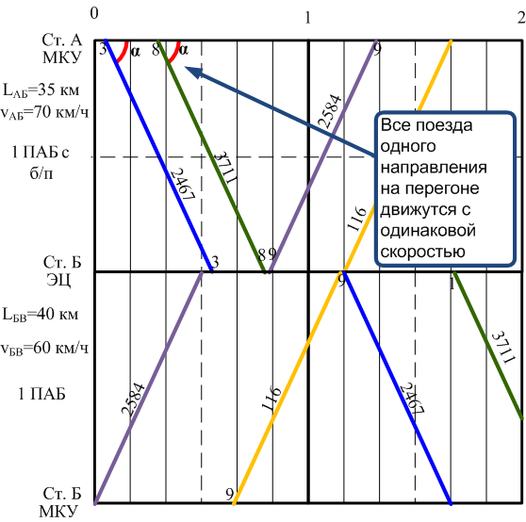
Классификация графиков движения поездов
По соотношению скоростей движения
параллельные и непараллельные (нормальные) в зависимости от скорости движения поездов. В параллельных графиках поезда каждого направления следуют с одинаковой скоростью, поэтому их линии хода параллельны между собой.
В реальных условиях эксплуатации движение происходит по нормальным графикам, т.к. пассажирские и грузовые поезда движутся с разными скоростями. График в учебном индивидуальном задании будет параллельным
Параллельный график →

Slide 5
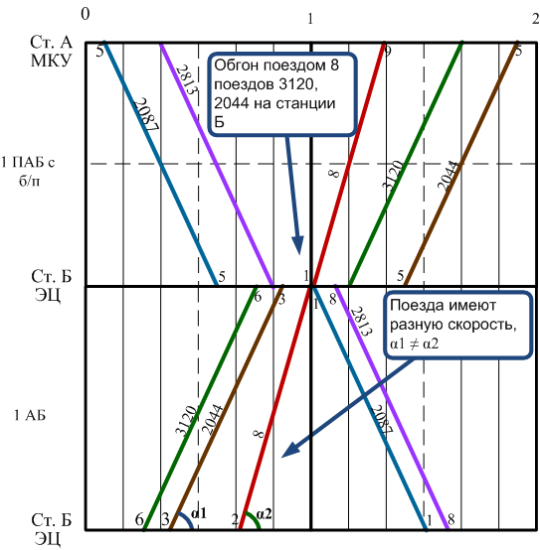
Классификация графиков движения поездов
параллельные и непараллельные графики
← Непараллельный график

Slide 6
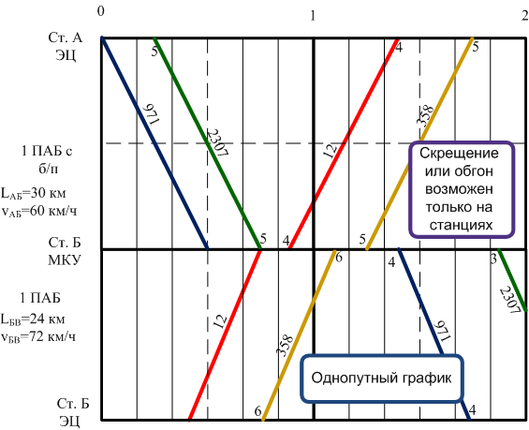
Классификация графиков движения поездов
По числу главных путей
однопутные, двухпутные и многопутные
На однопутных участках, а следовательно, и на графике, скрещение поездов происходит на станциях. На двухпутных – линии хода поездов пересекаются на перегонах и станциях.
На многопутных участках, в зависимости от принятой системы организации движения поездов, отдельные пути используются для движения поездов обоих направлений.

Slide 7
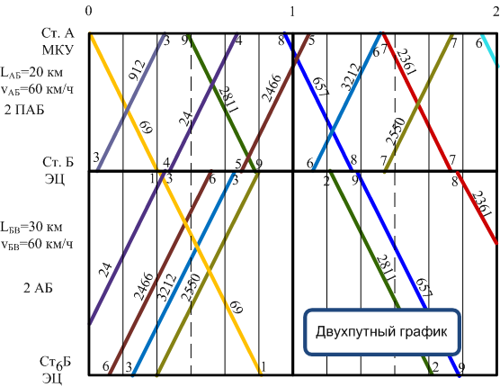
Классификация графиков движения поездов
однопутные, двухпутные и многопутные

Slide 8
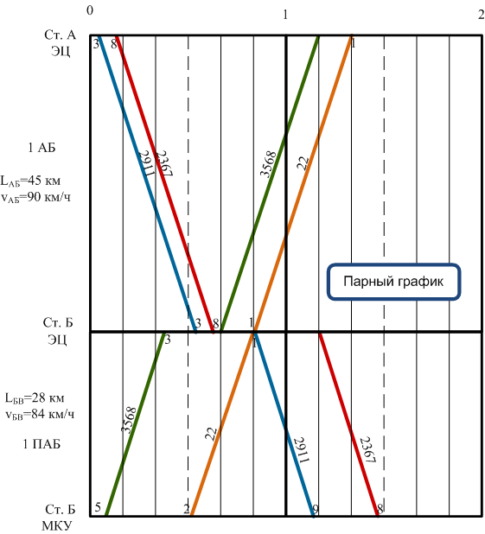
Классификация графиков движения поездов
По соотношению числа поездов за сутки
парные или непарные, идентичные или неидентичные.
В парном графике число поездов четного направления равно числу поездов нечетного направления.
В непарном графике число четных и нечетных поездов не равны.

Slide 9
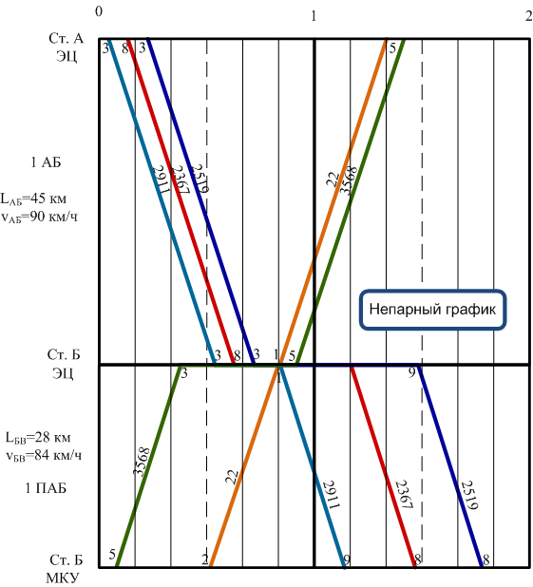
Классификация графиков движения поездов
парные или непарные

Slide 10
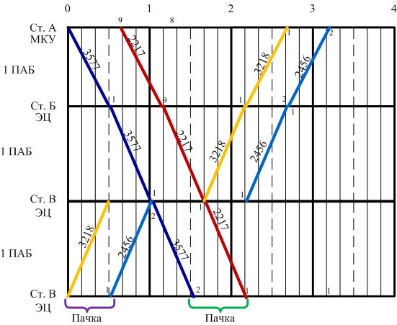
Классификация графиков движения поездов
В зависимости от порядка следования поездов попутного направления
пачечные, пакетные
Пачечные и пакетные графики применяются в тех случаях, когда по каким-либо причинам возможно использовать линию лишь в известное время суток, а движение неравномерно.
Пачечный график также применяется, когда необходимо в насыщенном товарными поездами графике, с наименьшим ущербом, проложить ряд поездов большой скорости, например, пассажирских, которые иначе, будучи расположены в течение всех суток, могли бы своим движением больше задерживать товарные поезда.
Пачечный график (при ПАБ) поезда следуют друг за другом, разграничивает движение целый перегон. На перегоне может находиться только один поезд.
Пачечный график

Slide 11
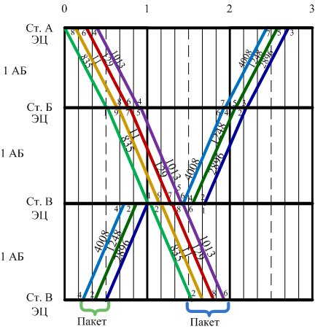
Классификация графиков движения поездов
пачечные, пакетные
При пакетном графике поезда следуют пакетами, разграничивают поезда блок-участки при АБ. В этом случае на перегоне одновременно может быть несколько поездов, образующих пакет.
Пакетный график →

Slide 12
Определить какой график изображен на слайде

Slide 13
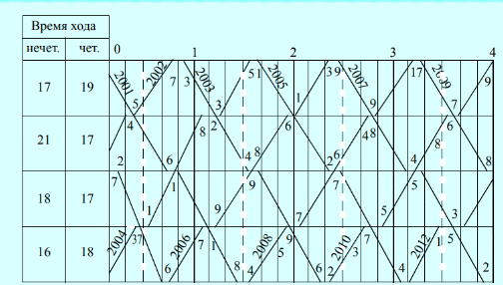

Slide 14
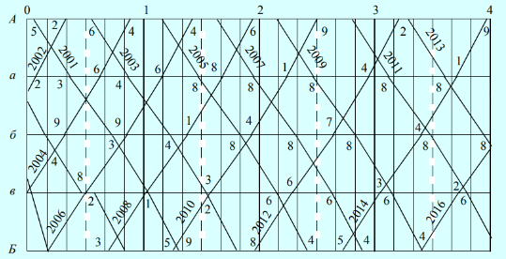

Slide 15
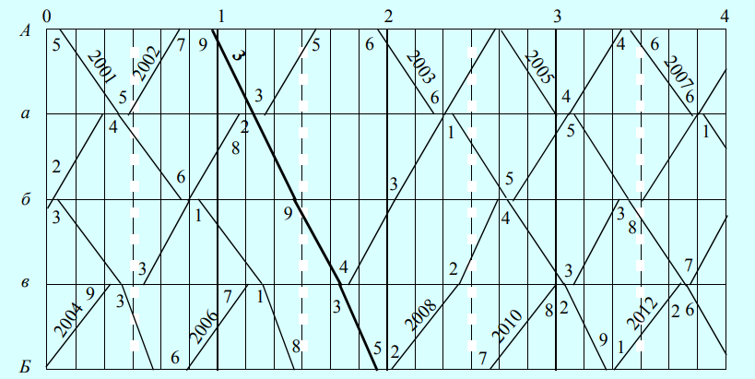

Slide 16
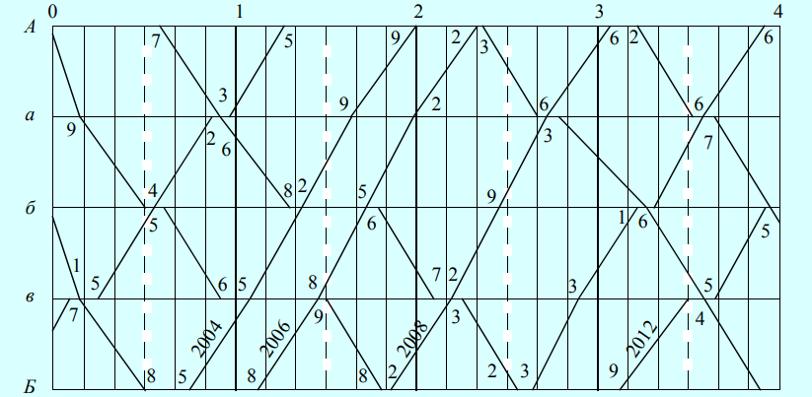

Slide 17
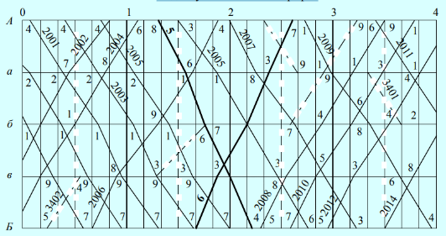

Slide 18
